Slide 1
Competence Center for Scalable Data Services and Solutions Dresden/Leipzig
Erhard Rahm, Univ. Leipzig
Wolfgang E. Nagel, TU Dresden

Slide 2
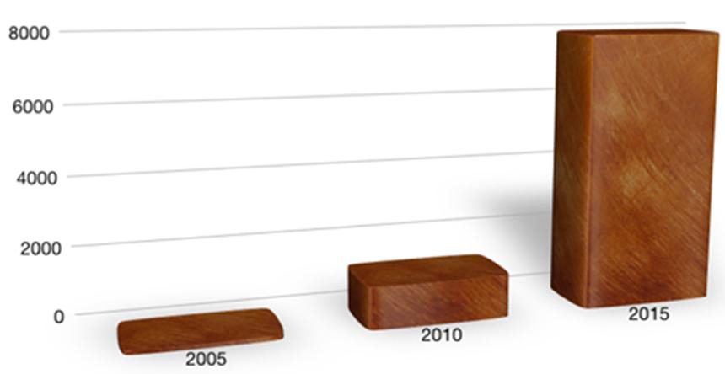
Wie groß ist Big Data?
Big wandelt sich schnell
  Gigabytes, Terabytes (10¹²), Petabytes (10¹⁵), Exabytes (10¹⁸), Zettabytes (10²¹),……
  2015 werden voraussichtlich ~8 ZB erzeugt
Data size
Exabytes
Source: IDC’s Digital Universe study, sponsored by EMC, June 2011

Slide 3
Data Center
Source: Google Inc.

Slide 4
Big DAta Challenges
Volume
bis zu vielen Peta- und Exabyte an Daten
Velocity
sofortige Analyse dynamischer Datenströme
Variety
heterogene strukturierte, teil- und unstrukturierte Daten
Big Data
Veracity
hohe Qualität und Glaubwürdigkeit der Daten
Value
Gewinnung nützlicher Informationen

Slide 5
Potentiale für Big Data-Technologien
Essentiell für viele Branchen und Wissenschaftsbereiche
Daten als Produktionsfaktor („data is the new oil“)
Valide Grundlage für zahlreiche Entscheidungsprozesse
Echtzeitanalyse großer Menge von Roh- und Simulationsdaten
Kurzfristige Analysen von Realdaten im Geschäftsleben
  Empfehlungsdienste (Live Recommendations)
  Analyse/Optimierung von Produktionsprozessen, Lieferketten, etc.
Verbesserte Analysen in zahlreichen wissenschaftlichen Anwendungen

Slide 6
Big Data AnalysE Pipeline
Daten-beschaffung
Extraktion/
Cleaning/
Annotation
Integration/
Aggregation
Analyse/
Modellierung
Inter-pretation
Heterogenität
Volumen
Aktualität
Privacy
Menschliche
Kooperation

Slide 7
Big Data Kompetenzzentrum
BMBF-Ausschreibung 2013 zur Einrichtung von 2 Kompetenzzentren in Deutschland für Big Data
    mehrstufiges Auswahlverfahren
Ankündigung der Gewinner auf der CeBIT 2014
    ScaDS Dresden/Leipzig
    Berlin Big Data Center (BBDC)
ScaDS Dresden/Leipzig (Competence Center for
Scalable Data Services and Solutions Dresden/Leipzig)
    wissenschaftliche Koordinatoren: Nagel (TUD), Rahm (UL)
    Start: Okt. 2014
    Laufzeit: zunächst 4 Jahre
    Förderumfang: ca. 5,6 Mio. Euro

Slide 8

Forschungsland Sachsen
Leipzig
16 Fraunhofer Institute
6 Max Planck Institute
2 Helmholtz Zentren
1 Helmholtz Institut
6 Leibnitz Institute
8 Landeseinrichtungen
14 Hochschulen
Dresden

Slide 9
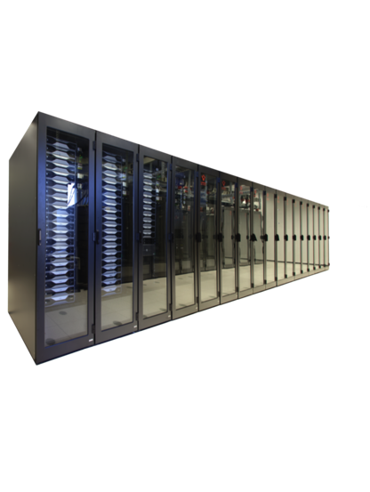
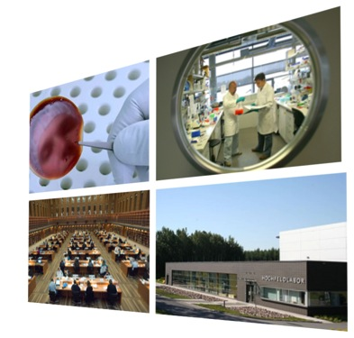

Ziele
Bündelung und Ausbau der vorhandenen Expertise
Etablierung von Big Data Services und Solutions
Big Data Innovationen

Slide 10
Geförderte Einrichtungen
Univ. Leipzig
TU Dresden
Leibniz-Institut für ökologische Raumentwicklung
Max-Planck-Institut
für Zellbiologie und Genetik

Slide 11
Assoziierte Partner
Avantgarde-Labs GmbH
Data Virtuality GmbH
E-Commerce Genossenschaft e. G.
European Centre for Emerging Materials and Processes Dresden
Fraunhofer-Institut für Verkehrs- und Infrastruktursysteme IVI
Fraunhofer-Institut für Werkstoff- und Strahltechnik
GISA GmbH
Helmholtz-Zentrum Dresden – Rossendorf
Hochschule für Telekommunikation Leipzig
Institut für Angewandte
Informatik e. V.
Landesamt für Umwelt, Landwirtschaft und Geologie
Netzwerk Logistik Leipzig-Halle e. V.
Sächsische Landesbibliothek – Staats- und Universitätsbibliothek Dresden
Scionics Computer Innovation GmbH
Technische Universität Chemnitz
Universitätsklinikum Carl Gustav Carus

Slide 12
Grobstruktur des Zentrums
Lebenswissenschaften
Service-
zentrum
Werkstoff- und Ingenieurwissenschaften
Umwelt- /Verkehrswissenschaften
Digital Humanities
Business Data
Big Data Life Cycle Management und Workflows
Datenqualität /
Datenintegration
Wissensextraktion
Visuelle
Analyse
Effiziente Big Data Architekturen

Slide 13

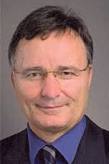
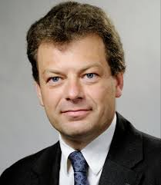


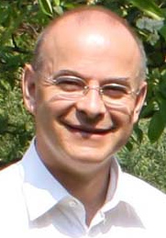


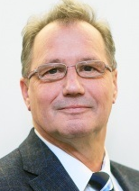
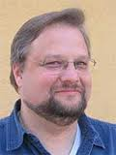
ForschungsPARTNER
Datenintensives Rechnen W.E. Nagel
Datenqualität und -integration E. Rahm
Datenbanken W. Lehner, E. Rahm
Wissensextraktion/Data Mining
C. Rother, P. Stadler, G. Heyer
Visualisierung
S. Gumhold, G. Scheuermann
Entwicklung/Betrieb von
Diensten
K.-P. Fähnrich, W.E. Nagel, M. Bogdan

Slide 14

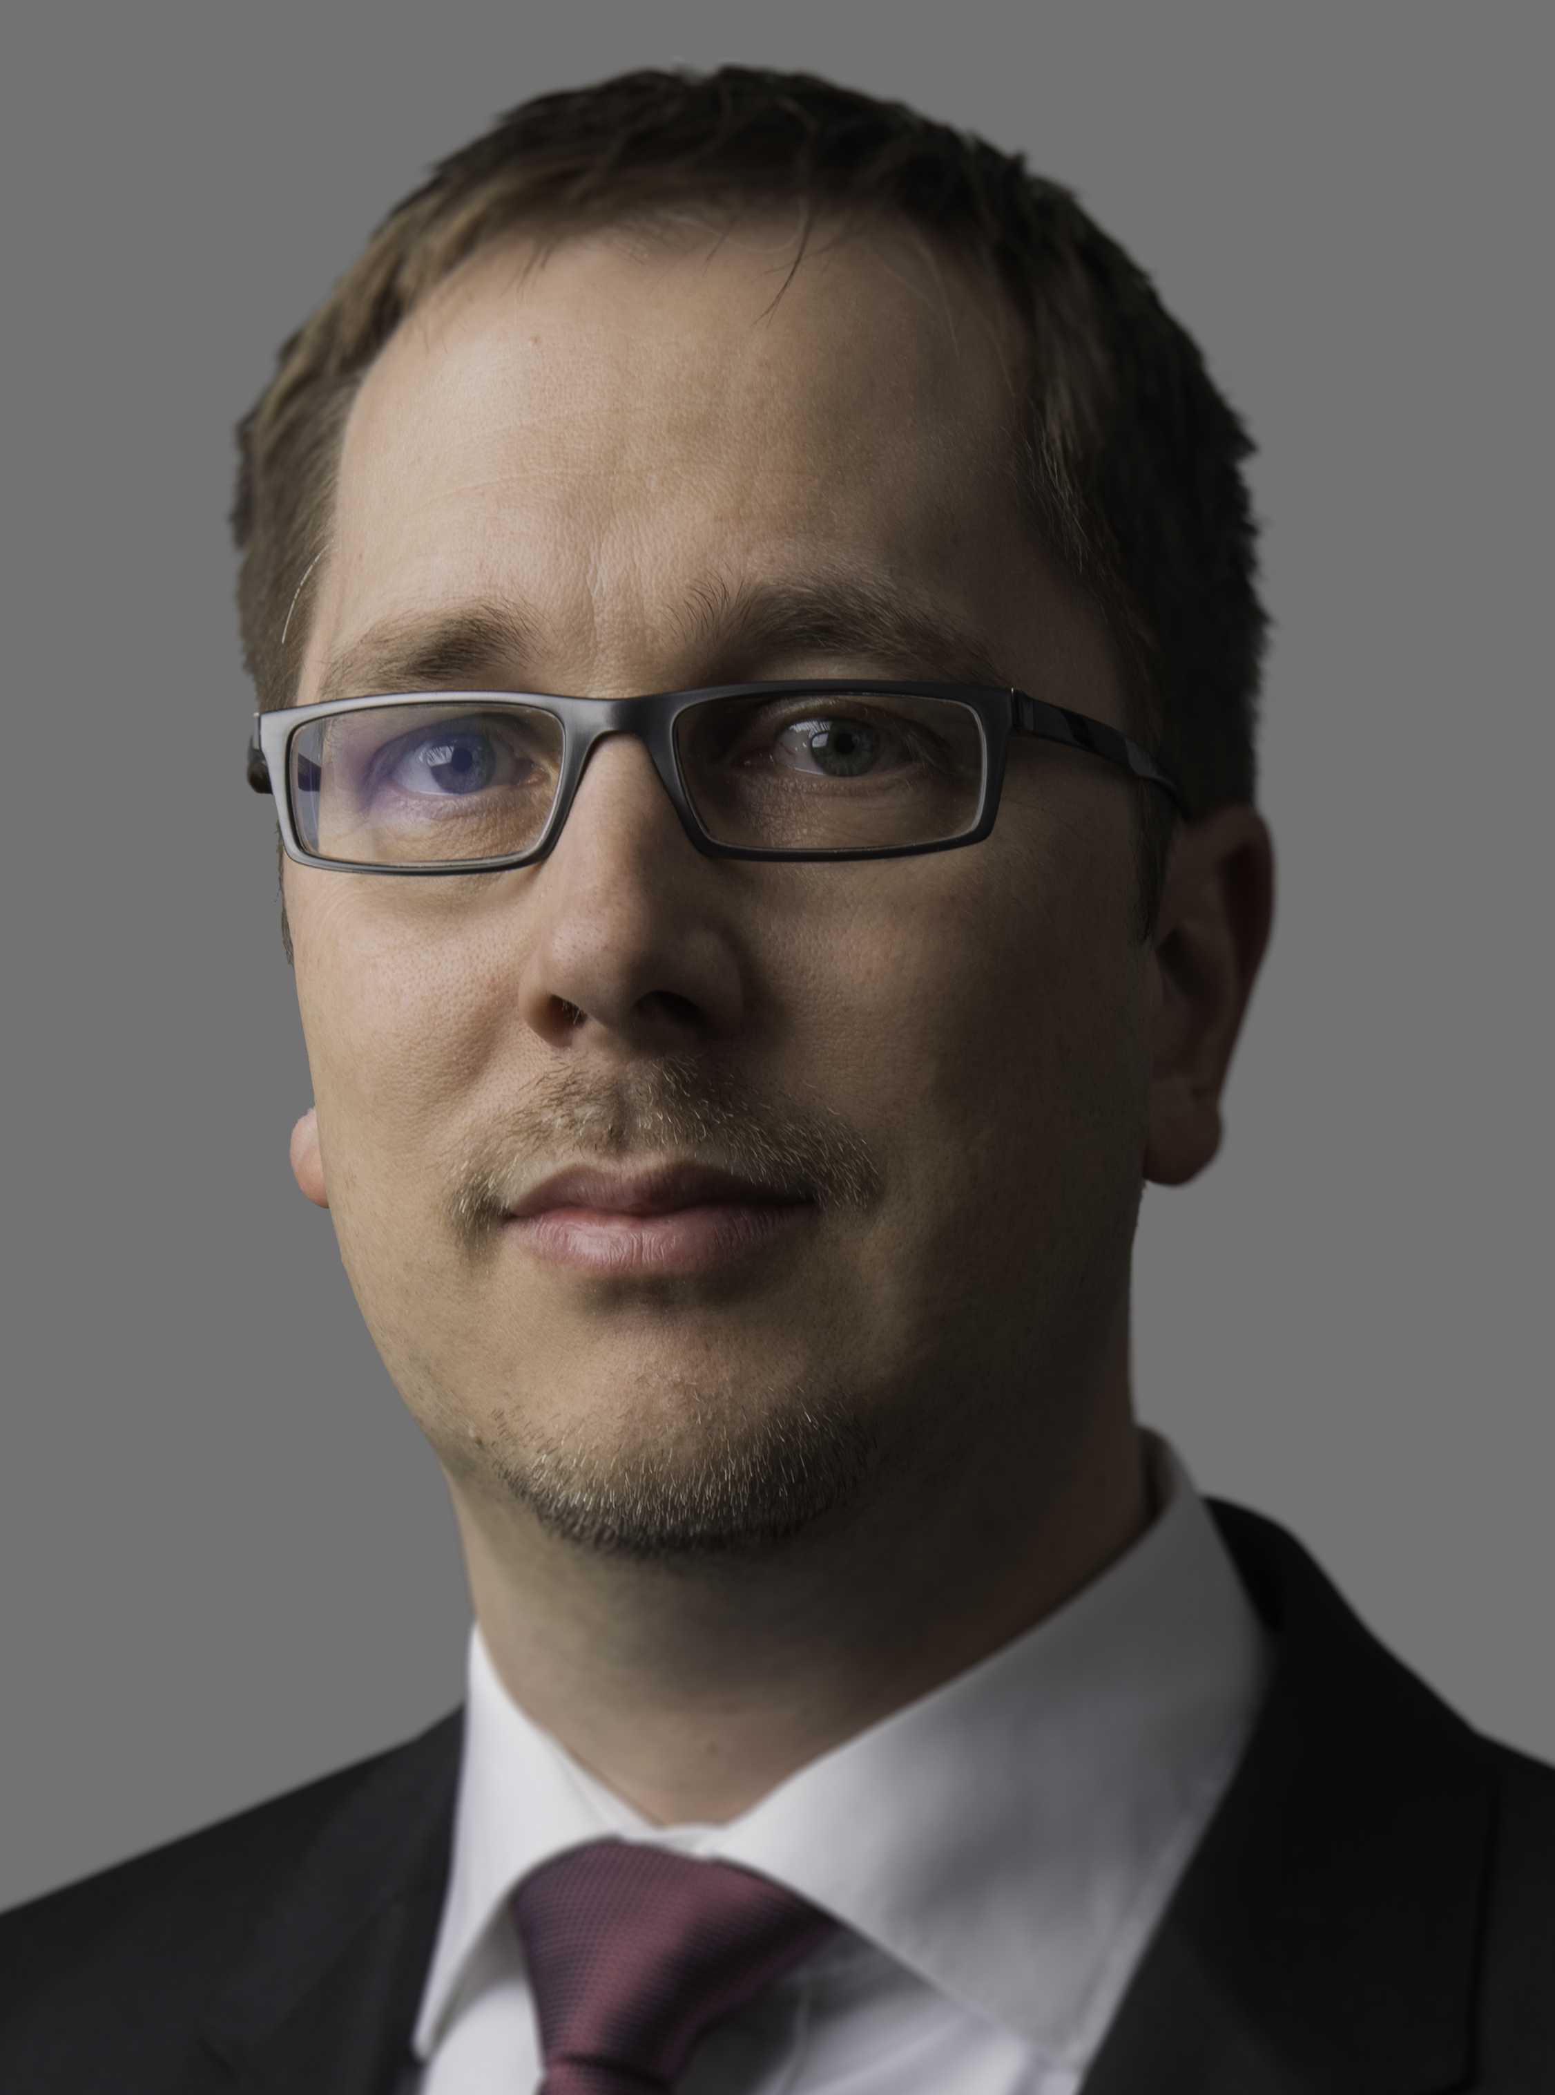
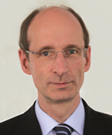

Anwendungskordinatoren
Lebenswissenschaften G. Myers
Werkstoff- und Ingenieurwissenschaften M. Gude
Umwelt-/Verkehrswissenschaften J. Schanze
Digital Humanities G. Heyer
Business Data B. Franczyk

Slide 15
Assoziierte Big Data Projekte
BMBF BigData-Verbundprojekte
    VAVID - Vergleichende Analyse von ingenieurrelevanten Mess- und Simulationsdaten
    FEE - Frühzeitige Erkennung und Entscheidungsunterstützung für kritische Situationen im Produktionsumfeld
BMWI SmartData-Verbundprojekte
    InnOPlan - Innovative, datengetriebene Effizienz OP-übergreifender Prozesslandschaften
    SAKE - Semantische Analyse Komplexer Ereignisse
    Smart Data Web - Datenwertschöpfungsketten für industrielle Anwendungen
    ExCELL – Echtzeitanalyse und Crowdsourcing für eine selbstorganisierte City-Logistik
    iTESA – Intelligent Traveler Early Situation Awareness

Slide 16
Zusammenfassung
ScaDS Dresden/Leipzig: gebündelte Big Data Forschungskompetenz der TU Dresden und Uni Leipzig
Innovationsschwerpunkte:
  Datenintegration
  Wissensextraktion
  visuelle Analyse
Forschungstransfer in anspruchsvolle Anwendungsbereiche
Transferkonzept auf Basis eines lösungsorientierten Servicezentrums
„Data Science“ Ausbildung und Weiterbildung

